Slide 1
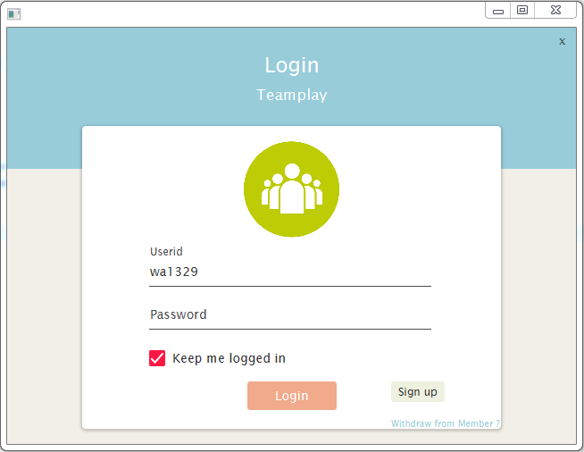
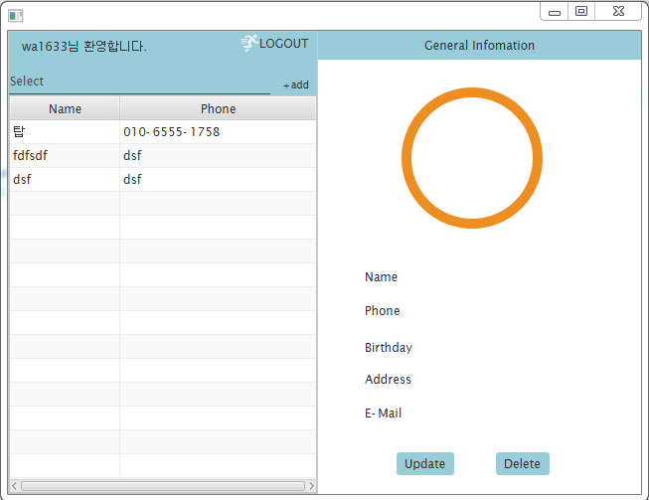
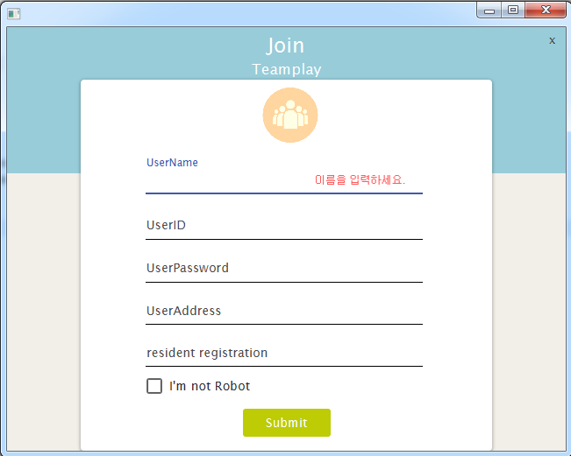
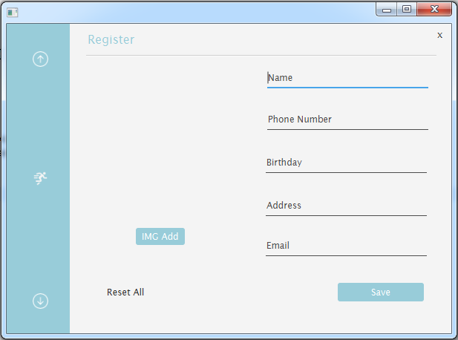
Address Book

Slide 2
목차
프로젝트 개요
소개 및 주제선정
일정
개발 환경 및 도구
요구사항 분석
데이터베이스 관계도
클래스 다이어그램
핵심 구현 기능
개선 사항

Slide 3
Address Book 소개
기간 : 2018.04. 10 ~ 04. 30
설명
스마트폰 기능 중 하나인 주소록을 실제 컴퓨터에 적용시켜 모바일 어플리케이션의 모양처럼 구현
회원관리 및 이미지 등록 기능까지 추가하여 한눈에 알아볼 수 있도록 화면 구현
구성: JavaFx와 CSS를 이용한 회원관리 애플리케이션
주제 선정 및 방향
스마트폰 기능 중 하나인 주소록을 실제 컴퓨터에 적용시켜 이용하고, 회원 정보에 따라 보여지는 화면이 달라지는 것을 중점적으로 활용하기 위해 주소록으로 주제를 선정함
사용자가 편리하게 사용하는 것을 목적으로 하여 한눈에 알아볼 수 있도록 화면 구성
FXML로 화면 구성 및 Java코드로 페이지 별 기능 제작 후 통합

Slide 4
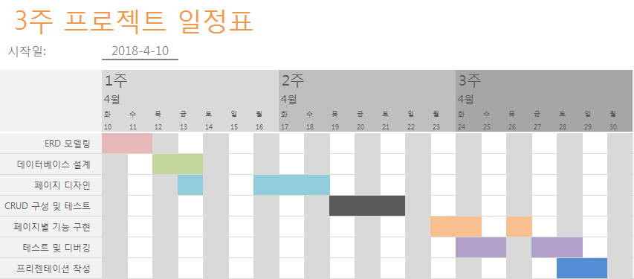
프로젝트 일정

Slide 5
개발환경 및 도구
개발 언어 | JAVA, SQL, CSS
데이터베이스 | Oracle SQL
개발 도구 | Eclipse, JavaFX Scene Builder 2.0
모델링 도구 | exERD, StarUML

Slide 6
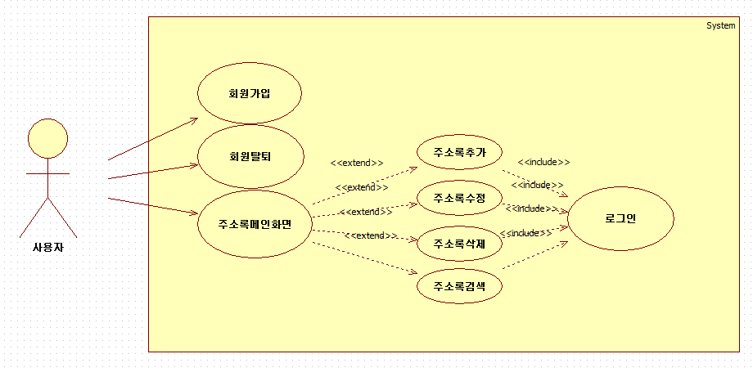
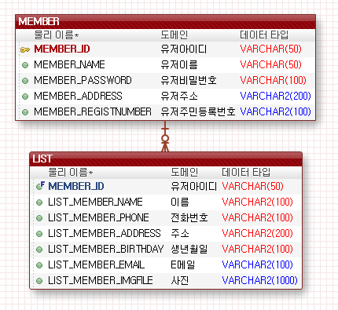
데이터베이스 관계도
USECASE DIAGRAM
ERD

Slide 7
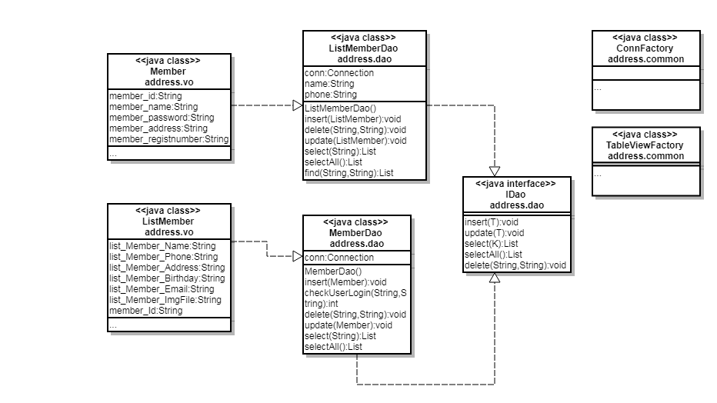
Class Diagram

Slide 8
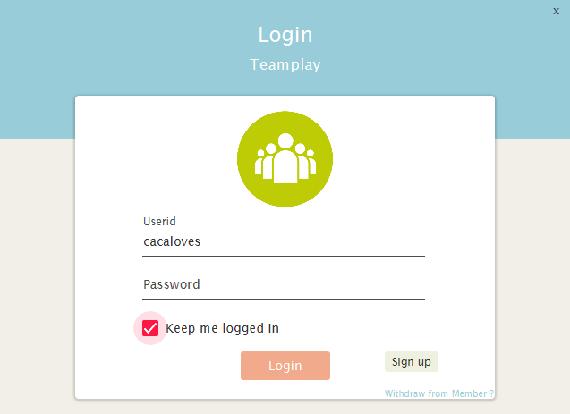
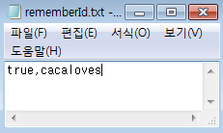
핵심 구현 기능
쿠키 기능 구현
애플리케이션 최초 실행시 쿠키파일 생성
아이디 저장 체크 후 로그인시 쿠키파일에 아이디값 저장
서버가 닫혀도 쿠키 유지

Slide 9
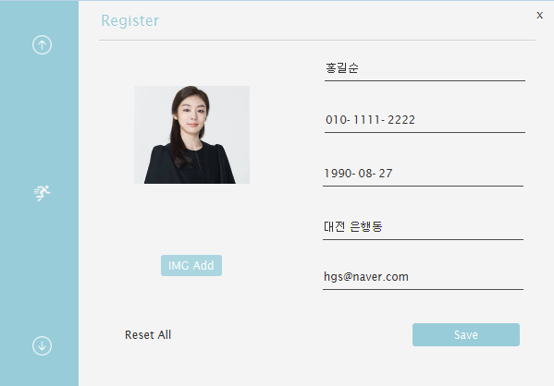
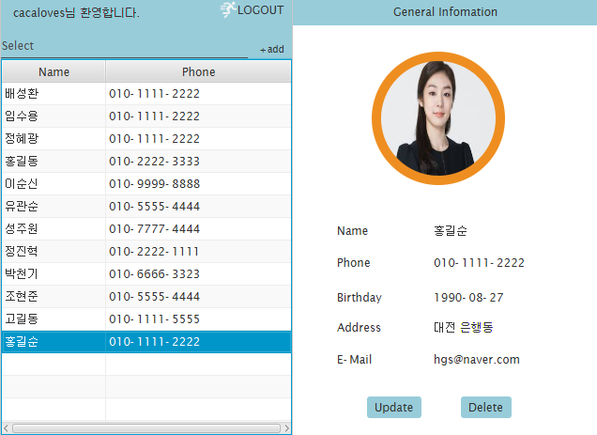
핵심 구현 기능
이미지 등록 구현
사용자의 기호에 따라 이미지 등록을 할 수 있음.

Slide 10
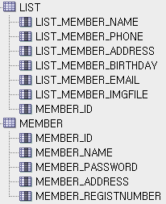
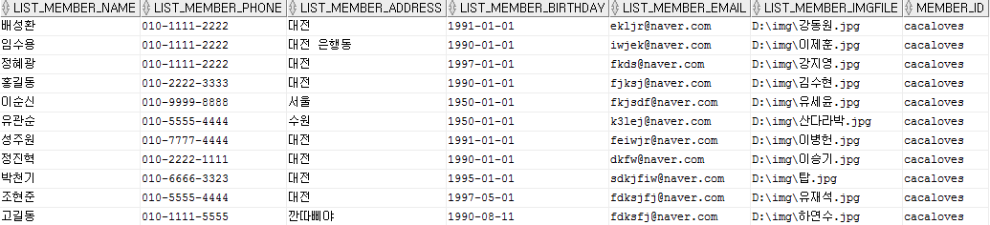
핵심 구현 기능
사용자 데이터베이스 분할
여러 사용자가 이용하는 애플리케이션 같은 경우 하나의 테이블을 이용하게 되면 정규화 문제가 발생
로그인 테이블과 주소록 테이블로 나누어 로그인시 아이디에 맞게 데이터베이스에 접근하여 데이터를 불러옴

Slide 11
개선 사항
데이터베이스에 이미지가 Commit이 되는 경우 이미지의 경로가 아닌 이미지 상대 경로 폴더를 자동으로 생성 하고 그 폴더로 복사하여 사용되도록 구현.
프로젝트 오류에 대한 예외처리
주소록 수정 및 삭제 시 기존 주소록 목록의 내용 중 하나를 선택하고 진행해야 하나, 선택을 하지 않고 진행 시 프로젝트 오류 발생

Slide 12
Address Book

